Slide 1
Elektronska ovojnica

Slide 2
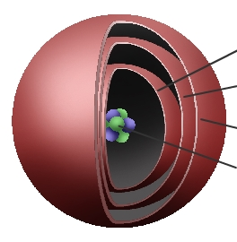
Elektronska ovojnica
V elektronski ovojnici se nekateri elektroni gibljejo bližje jedra, drugi pa so od jedra kar precej oddaljeni.
Glede na njihovo gibanje lahko elektronsko ovojnico razdelimo še na manjše dele, ki jim pravimo lupine, podlupine in orbitale.
Orbitala je najmanjši prostor v elektronski ovojnici, v njej sta lahko največ 2 elektrona.

Slide 3
Elektronska ovojnica
Elementi so v periodni sistem razporejeni tako, da vsaka perioda PSE predstavlja eno lupino v atomu.
Primer:
  atom silicija (Si):
  silicij ima 14 elektronov
  nahaja se v 3. periodi, zato ima njegova elektronska ovojnica 3 lupine:
    v 1. lupini sta 2 elektrona,
    v 2. lupini 8 elektronov in
    v 3. lupini 4 elektroni.
Razporeditvi elektronov po lupinah, podlupinah in orbitalah pravimo elektronska konfiguracija.

Slide 4
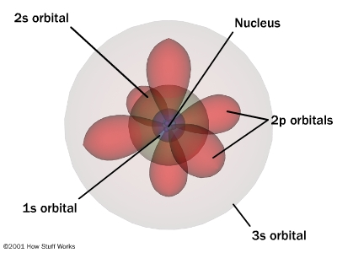
Lupina ali energetski nivo
Lupina se deli na podlupine in na orbitale.
To so:
s-orbitala
p-orbitala
d-orbitala
f-orbitala
Orbitala je prostor kjer se najverjetneje nahaja elektron (95% verjetnost).

Slide 5
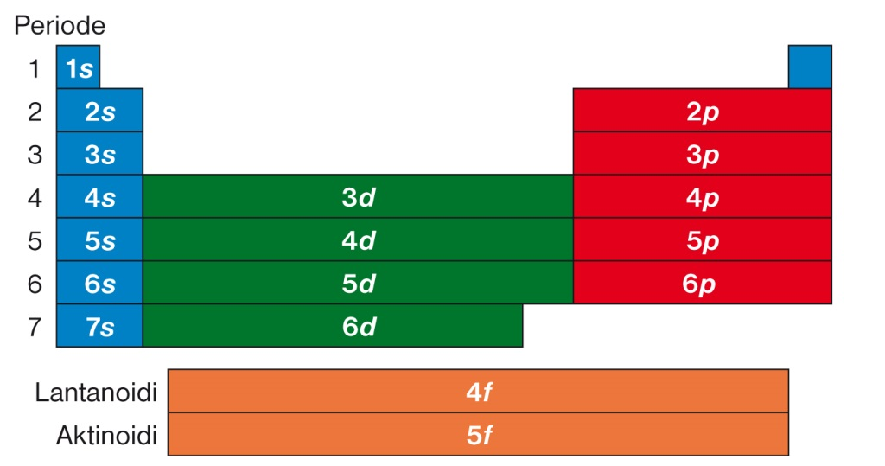
Orbitale so označene v periodnem sistemu
1 orbitala
3 orbitale
5 orbital
9 orbital

Slide 6
Grafični zapis elektronske konfiguracije
Orbitale ponazarjamo s kvadratki, elektrone pa s puščicami
Elektrona, ki se nahajata v isti orbitali, imata nasprotna „spina“.
To ponazorimo z nasprotno obrnjenima puščicama

Slide 7
Pravilo za polnjenje energijsko enakovrednih orbital
p_{x}¹ p_{y}¹ p_{z}¹
Elektroni zasedejo energijsko enakovredne orbitale najprej posamično, šele ko ima vsaka orbitala en elektron, se začnejo elektroni v orbitale uvrščati v par.
p_{x} p_{y} p_{z}
NAPAČNO!
p_{x}² p_{y}¹
p_{x} p_{y} p_{z}

Slide 8
Zapis elektronskih konfiguracij
H: 1s¹
He: 1s²
Li: 1s² 2s¹
Be: 1s² 2s²
B: 1s² 2s² 2p_{x}¹
C: 1s² 2s² 2p_{x}¹ 2p_{y}¹
Grafično:
H:
He:
Li:
Be:
B:
C:

Slide 9
Zapis elektronskih konfiguracij
N: 1s² 2s² 2p_{x}¹2p_{y} ¹ 2p_{z}¹
O: 1s² 2s² 2p_{x}² 2p_{y}¹ 2p_{z}¹
F: 1s² 2s² 2p_{x}² 2p_{y}² 2p_{z}¹
Ne: 1s² 2s² 2p_{x}² 2p_{y}² 2p_{z}²
Grafično:
N:
O:
F:
Ne:

Slide 10
Domača naloga
Zapiši elektronsko konfiguracijo za naslednje elemente:
  helij
  bor
  fosfor
  kalij
  Klor
  argon
  neon
  žveplo
  Fluor
  kalcij

